Slide 1
软件工程课程实践成果汇报
阅读、分析和维护开源软件
团队成员：秦薪淇、黄泽楷
汇报日期：2024.1.14

Slide 2
实践整体情况（1/2）
精读了哪些包中的哪些类，总共精读了多少行代码
精读ui包中的NoteEditActivity类，NoteListActivity类，NoteItemData类，NoteEditText类，NoteListItem类；
data包中的Notes类，Contact类，NoteProvider类，NotesProvider类，NotesDatabaseHelper类；
model包中Note类和WorkingNote类。
以及tool包，widget包，gtask包中的类。
总共精读了7456行代码。

Slide 3
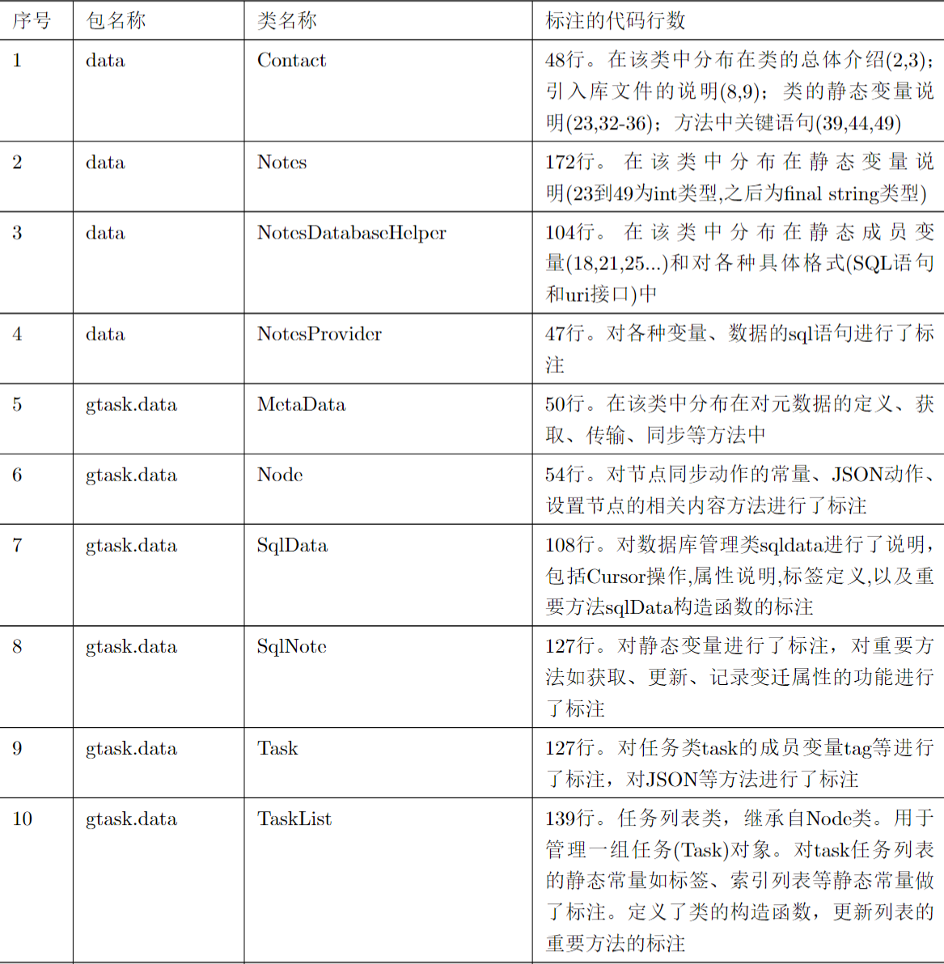
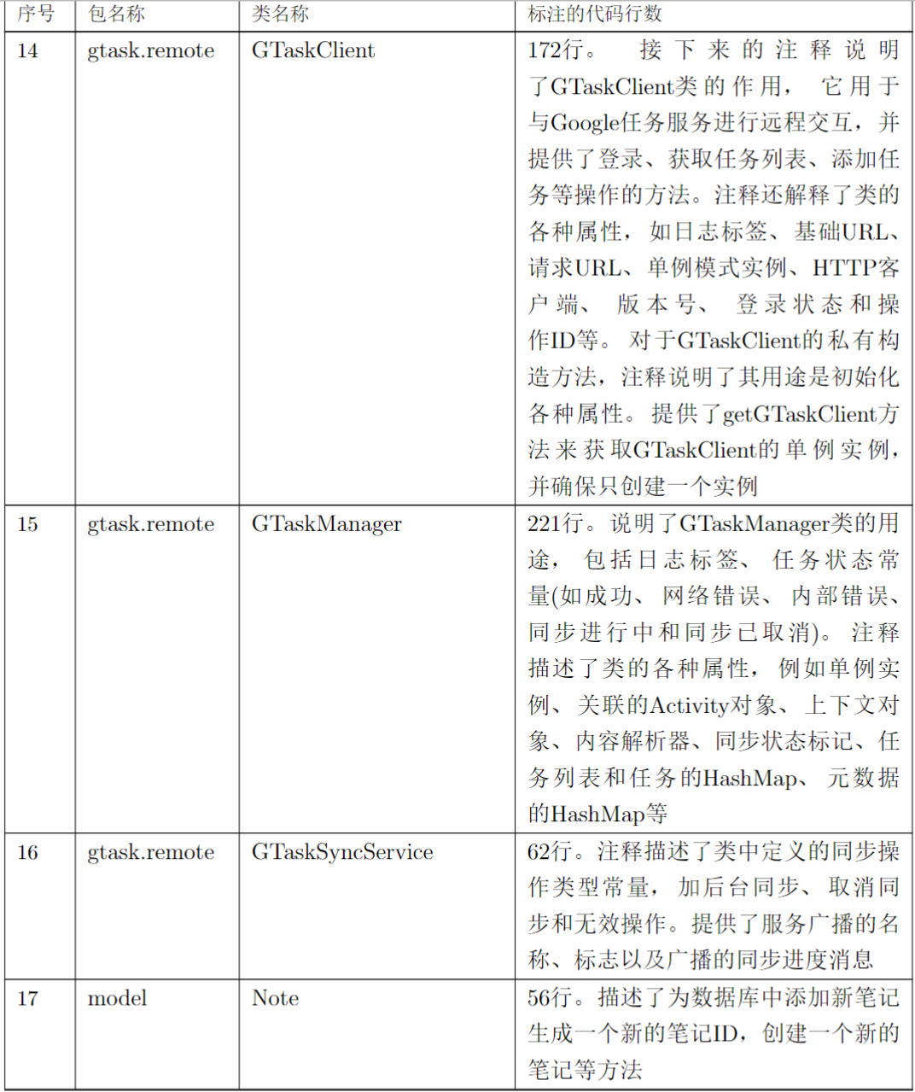
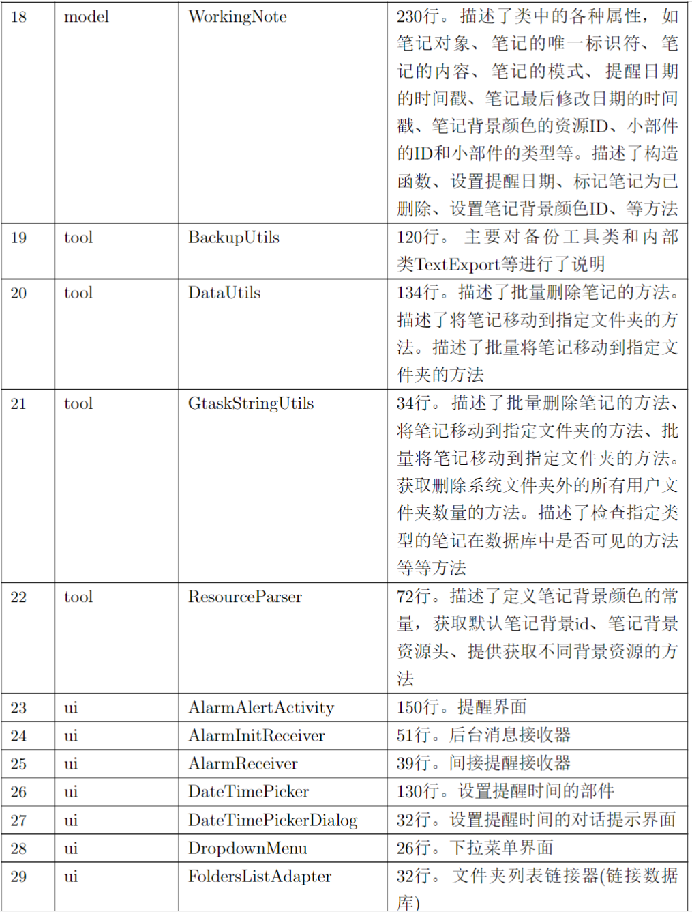
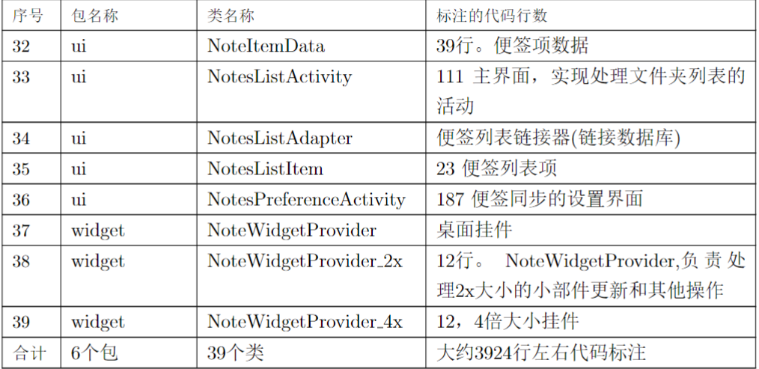
实践整体情况（1/2）
在精读和泛读的基础上，小组标注了小米便签代码的的所有类和部分资源文件。总共7个包，39个类，3924行代码(部分标注情况如下图所示)

Slide 4
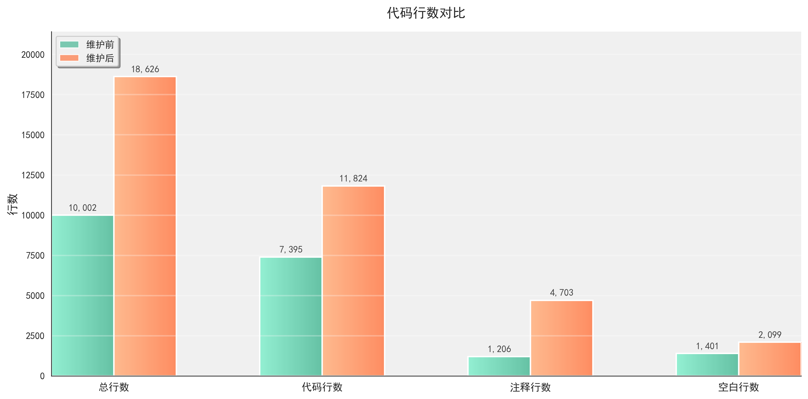
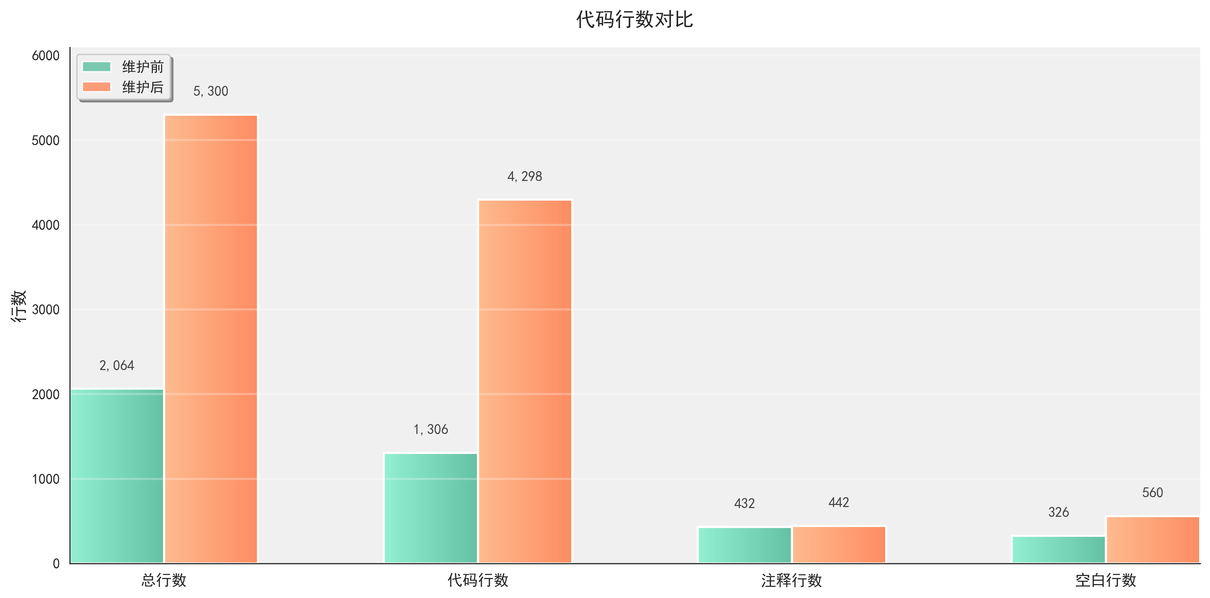
实践整体情况（1/2）
新增了哪些功能，新增了哪些类，新增了多少行代码
1.设置界面背景，且可以进行背景切换操作
2.新增登录欢迎界面
3.新增登录密码，支持新建、删除和替换密码操作
4.新增翻译功能，支持中译英、英译中和还原原本文本操作
5.新增插入图片功能
6.新增修改字体操作
7.新增统计字符数操作
8.新增撤销操作
9.新增朗读操作
10.新增私密模式功能
11.新增语音合成功能
12.新增语音听写功能
13.新增获取地理位置功能
14.新增笔记编辑内搜索
15.新增富文本功能
16.新增模板便签功能
java源码对比
xml源码对比
新增2992行xml源码，4429行java源码

Slide 5
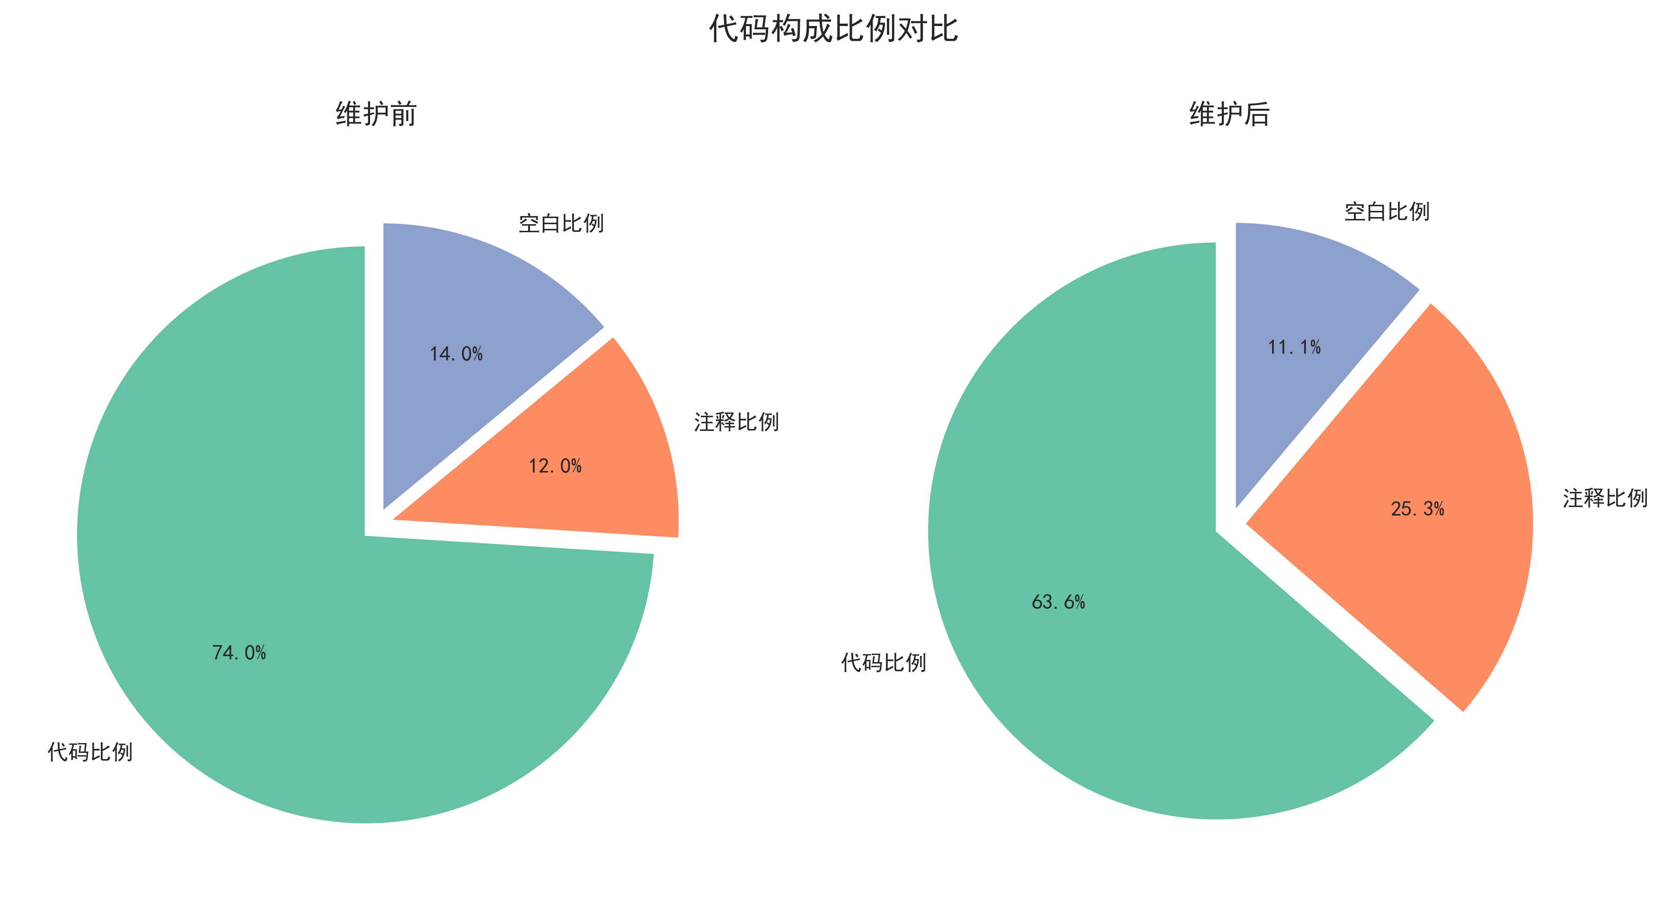
实践整体情况（1/2）
新增了哪些功能，新增了哪些类，新增了多少行代码
在不统计MSC与AAR文件下类的前提下，主要新增了IflytekActivity、translate_demo、IATActivity、IatDemo、TtsDemo、IatSettings、TtsSettings、JsonParser、LoginActivity、DeletePassword、SetPassword、ChangePassword、SplashActivity、Fucutil、SpeechApp等15个类，可以看到维护之后，注释比例增大一倍、空白比例更少，代码比例更少更精简。

Slide 6
实践整体情况（1/2）
开源软件泛读、标注和维护报告文档：
该文档共70页，64张图（另含5张表）。
开源软件的质量分析报告文档：
该文档共27页，31张图。
小组中每个同学的贡献度分别是多少
秦薪淇，贡献度：1 黄泽楷，贡献度：1

Slide 7
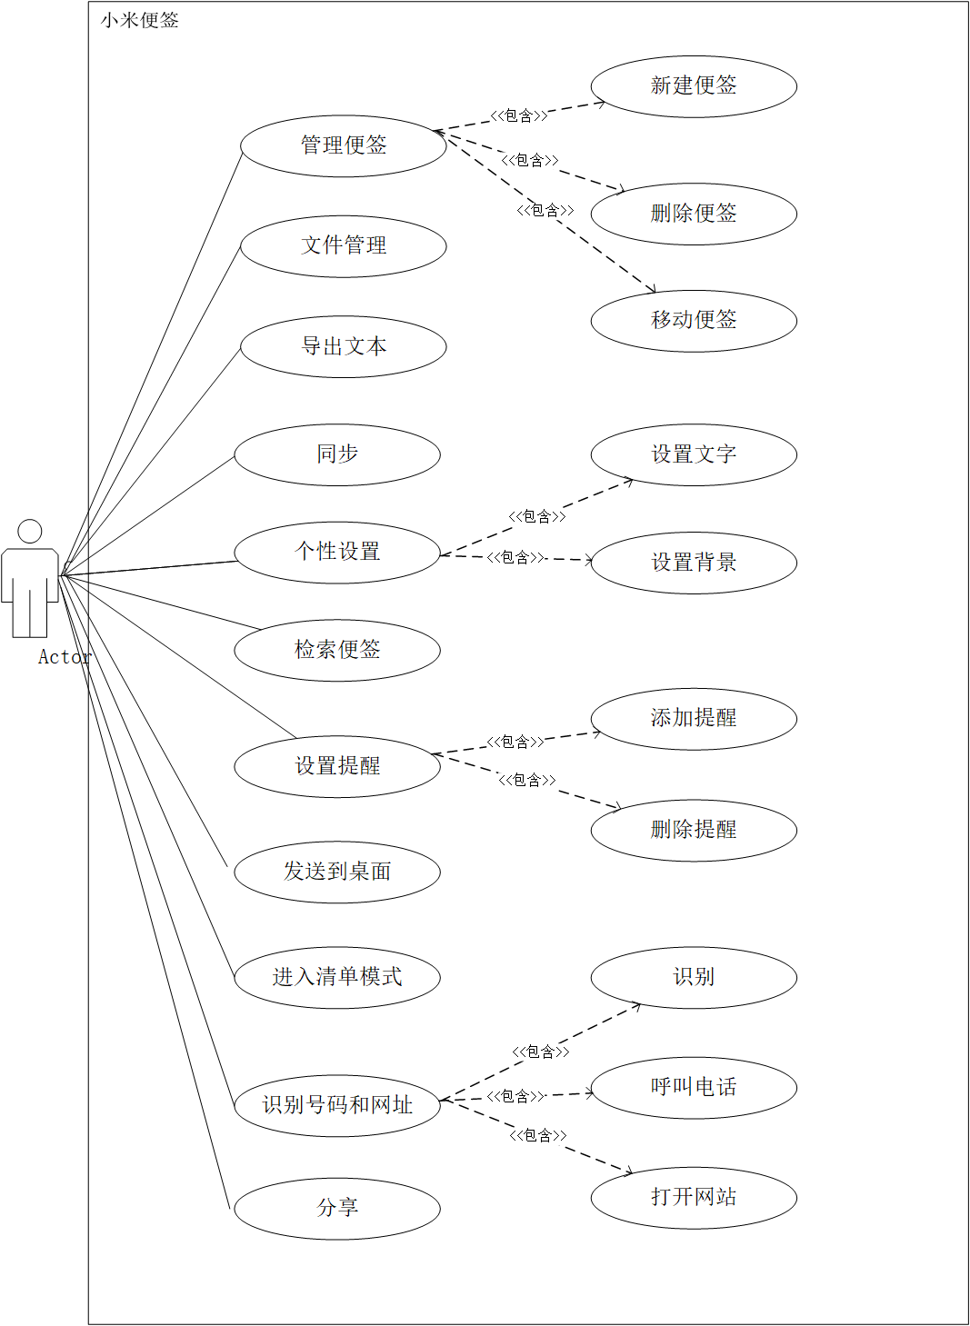
小米便签软件的用例图

Slide 8
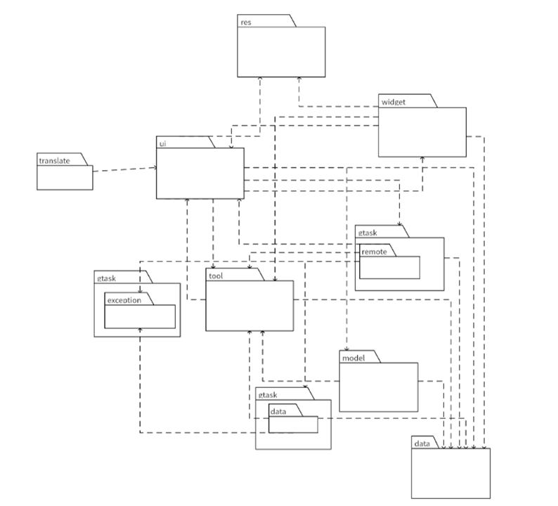
小米便签软件的架构图
该开源软件的类组织成7个子系统(6个源代码包，1个资源文件包)，这些子系统之间的关系如图2所示。
虚线表示包与包之间存在依赖关系。
Res包用于存放应用程序的资源文件。
Data包用于存储和处理备忘录应用程序的数据。
Model包用于存放数据模型相关的类，它主要负责定义应用程序中所需的数据结构、业务逻辑和数据操作的接口。
Widget包用于存放与应用程序桌面小部件（Widget）相关的类和方法。
Tool包用于存放与工具类和辅助功能相关的类和方法。
Ui包用于存放与用户界面相关的类、布局和资源文件，比如闹钟提醒。
Gtask包用于存放与数据更新，同步，检测异常相关的类和方法。

Slide 9
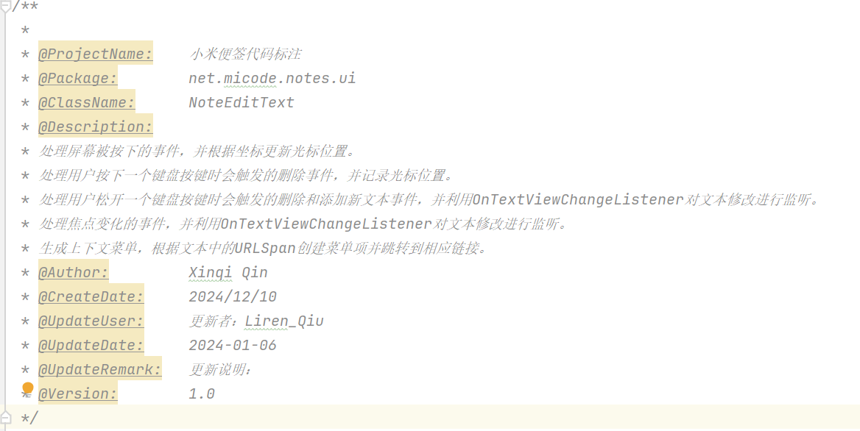
小米便签代码标注示例（类标注）
对ui包中的NoteEditText类（维护后）进行了标注，分析了该类的作用： 处理屏幕被按下的事件，并根据坐标更新光标位置;处理用户按下一个键盘按键时会触发的删除事件，并记录光标位置处;理用户松开一个键盘按键时会触发的删除和添加新文本事件，并利用OnTextViewChangeListener对文本修改进行监听;处理焦点变化的事件，并利用OnTextViewChangeListener对文本修改进行监听;生成上下文菜单，根据文本中的URLSpan创建菜单项并跳转到相应链接。

Slide 10
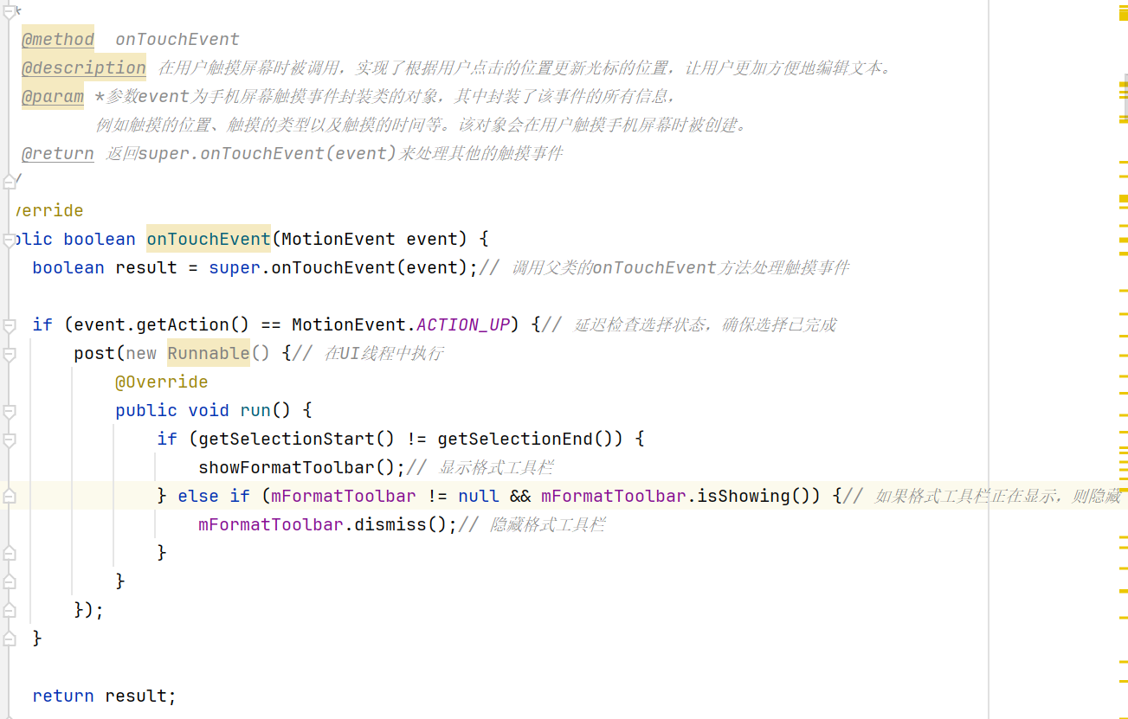
小米便签代码标注示例（方法标注）
对onTouchEvent方法进行标注，
分析了该方法的功能：在用户触摸屏幕时被调用，实现了根据用户点击的位置更新光标的位置，让用户更加方便地编辑文本。
分析了该方法的参数：屏幕触摸对象event
分析了该方法的返回值：需要返回super.onTouchEvent(event)来处理其他的按键事件。

Slide 11
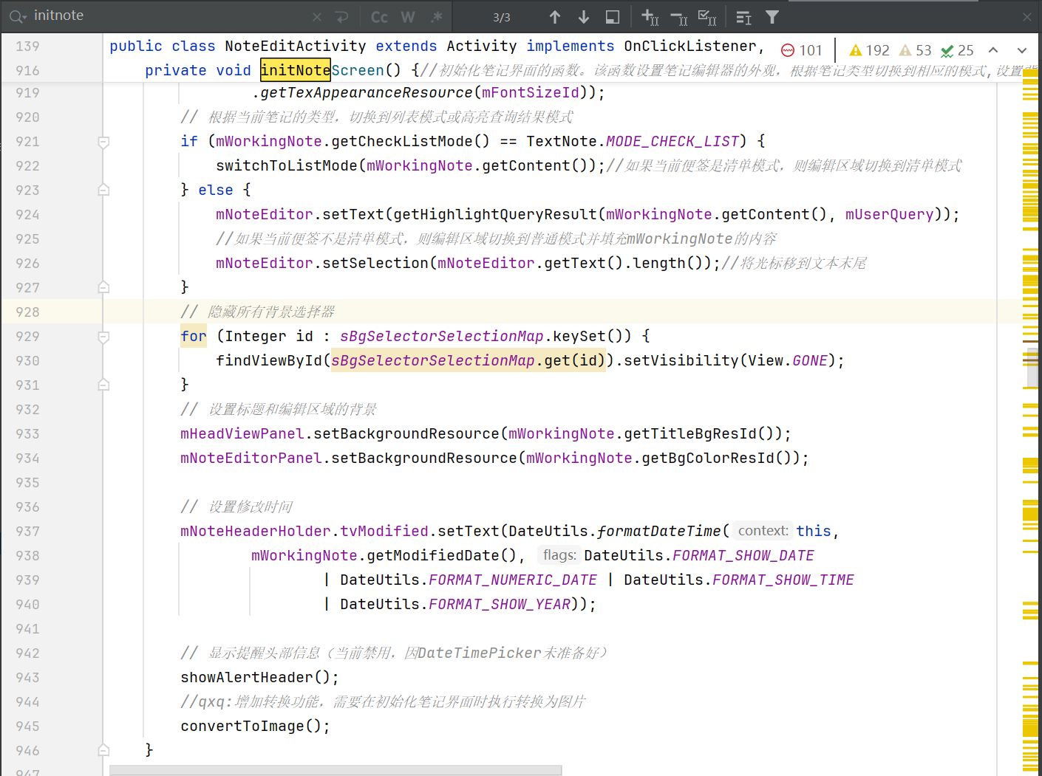
小米便签代码标注示例（语句块标注）
对initNoteScreen方法中的if-else语句块进行标注。
分析结果：如果当前便签是“清单”模式，则调用switchToListMode方法将编辑区域切换到“清单”模式，并将mWorkingNote中的内容填充到编辑区域。如果当前便签不是“清单”模式，则将mWorkingNote中的内容填充到编辑区域，并调用getHighlightQueryResult方法将搜索关键字高亮显示。维护之后增加的代码也进行了标注

Slide 12
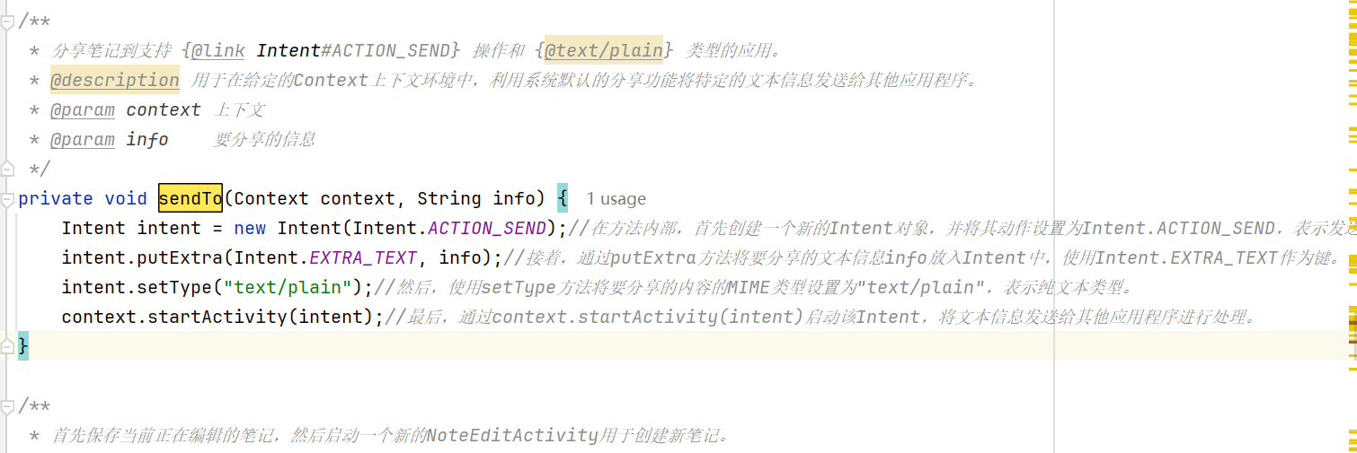
小米便签代码标注示例（语句标注）
对sendTo中的方法进行标注。
对里面的语句进行逐句标注：
在方法内部，首先创建了一个新的Intent对象，并将其动作设置为Intent.ACTION_SEND，表示发送内容，
接着，通过putExtra方法将要分享的文本信息info放入Intent中，使用Intent.EXTRA_TEXT作为键。
然后，使用setType方法将要分享的内容的MINE类型设置为“text/plain”,表示纯文本类型
最后，通过context.startActivity(intent)启动该Intent，将文本信息发给其他应用程序进行处理。

Slide 13
小米便签软件的质量分析
质量好在哪里
1.代码风格良好，命名和缩进规范。
2.有良好的分层结构。
3.代码模块化和可重用性高。
4.代码体现高内聚度和低耦合度。
存在哪些质量问题。
1.存在注释较少，不方便阅读理解。
2.部分方法的实现过长，显得冗余。

Slide 14
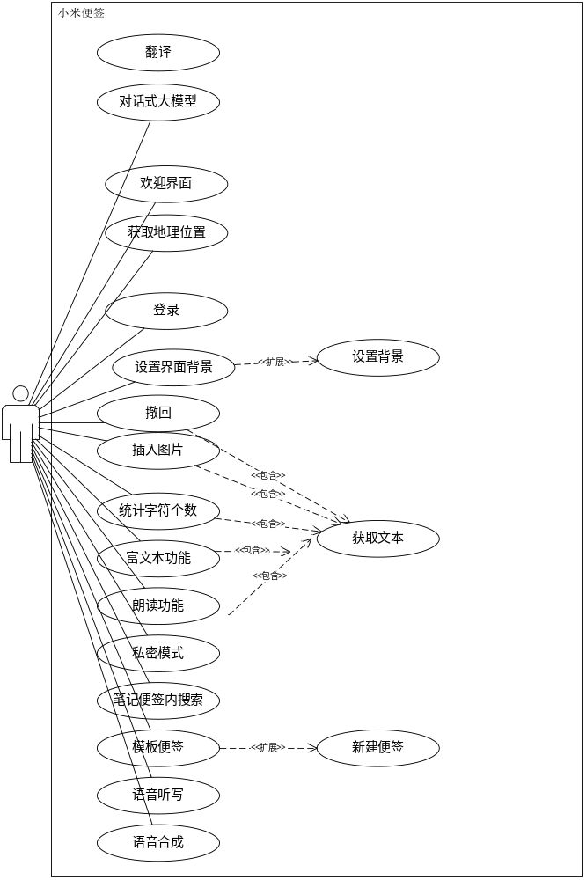
小米便签软件新增功能后的用例图
新增16个功能，部分依赖于小米便签原功能，部分为全新开发。

Slide 15
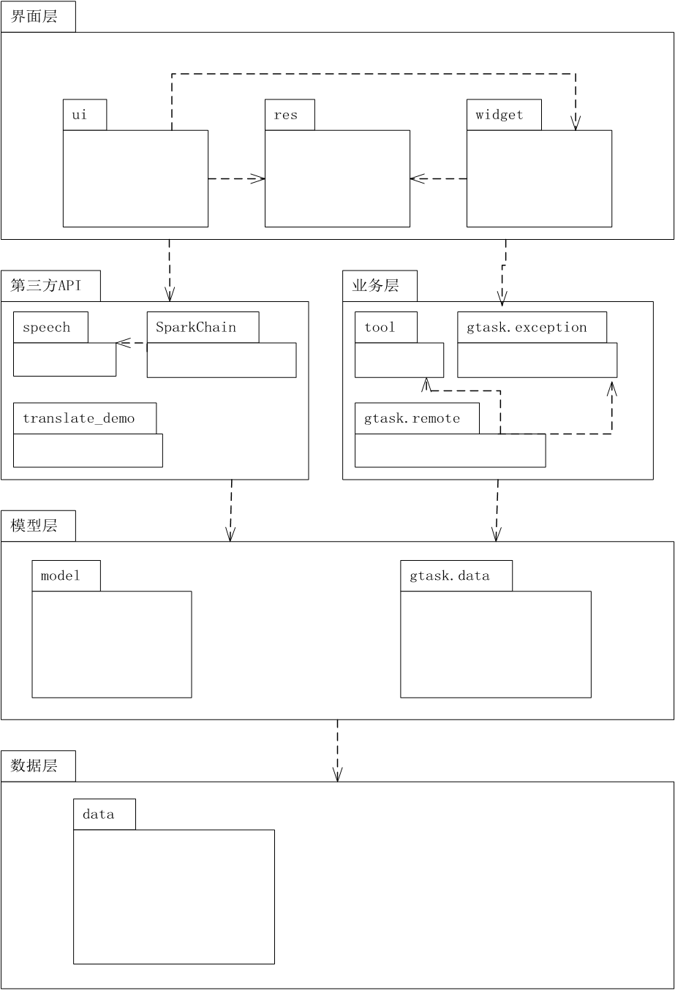
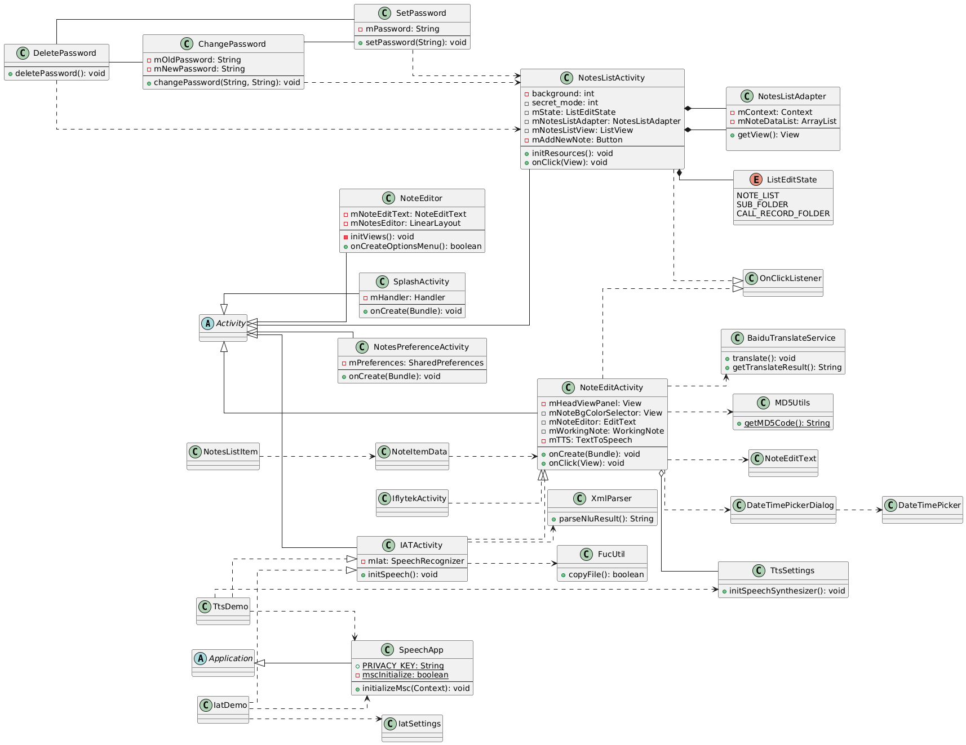
小米便签软件新增功能后的软件架构图

Slide 16
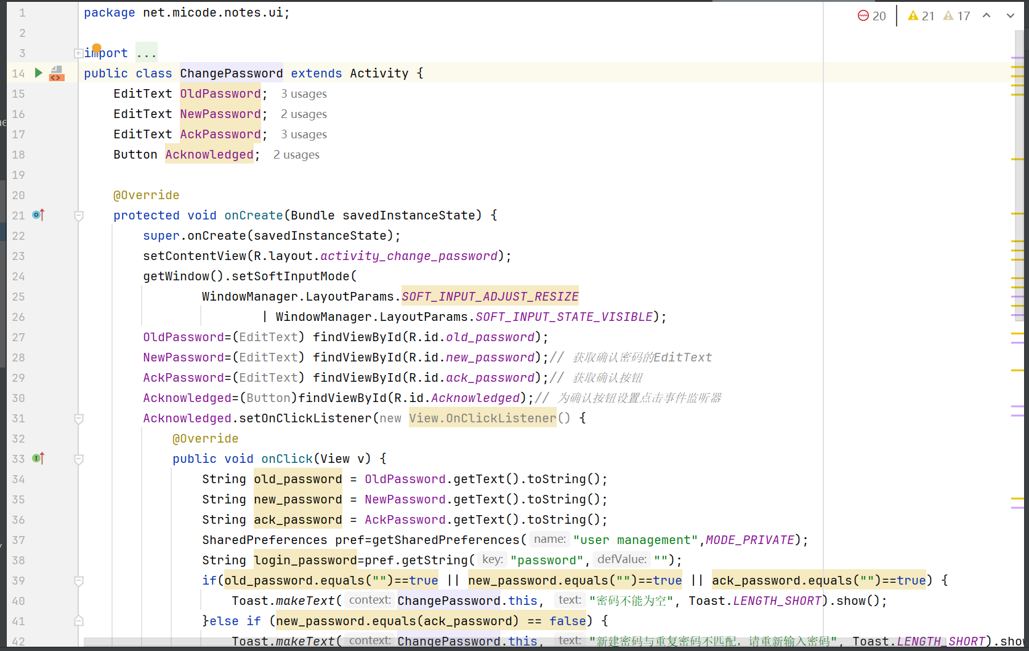
小米便签软件新增代码示例（类）
新增ChangePassword类，与LoginActivity、Set Password、DeletePassword等类一起用来实现设置登录密码功能。

Slide 17
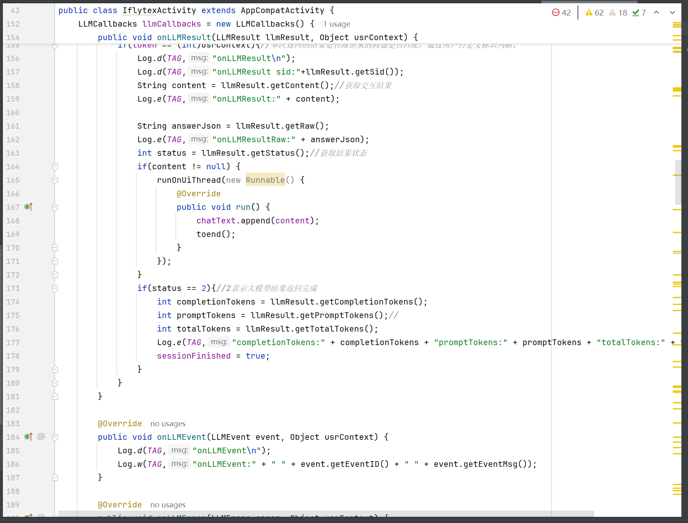
小米便签软件新增代码示例（类）
新增IflytekActivity类，用来实现与讯飞星对话式大模型的交互。

Slide 18
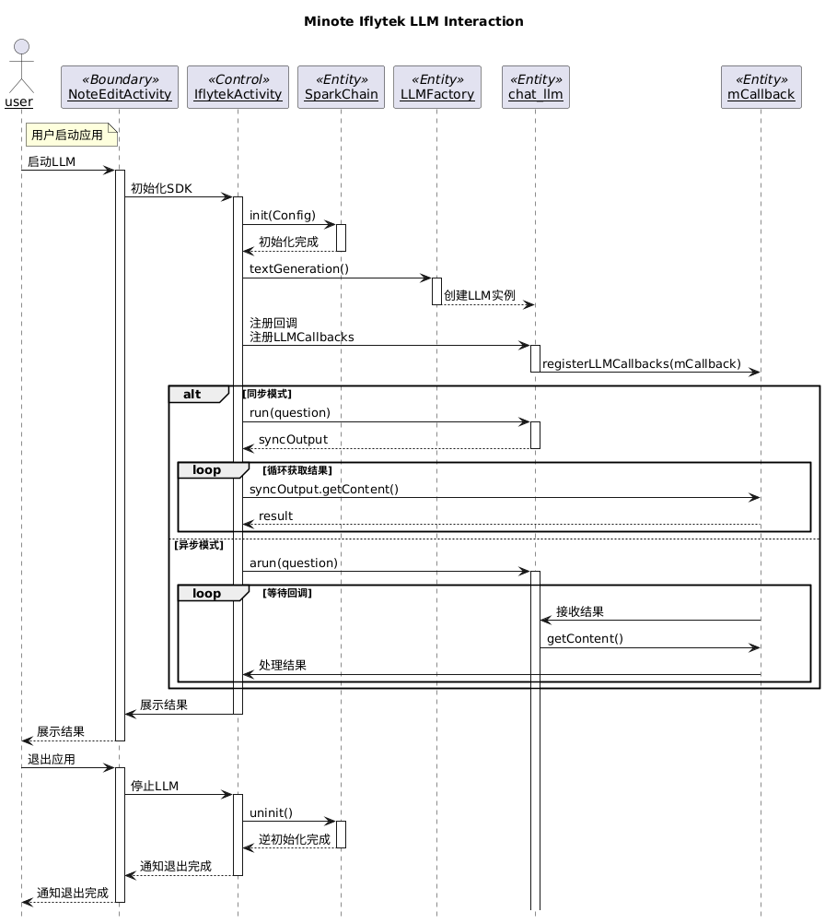
小米便签软件新增代码示例（类）
新增IflytekActivity类，用来实现与讯飞星对话式大模型的交互。这里展示了其时序图，更多功能和顺序图详见文档。

Slide 19
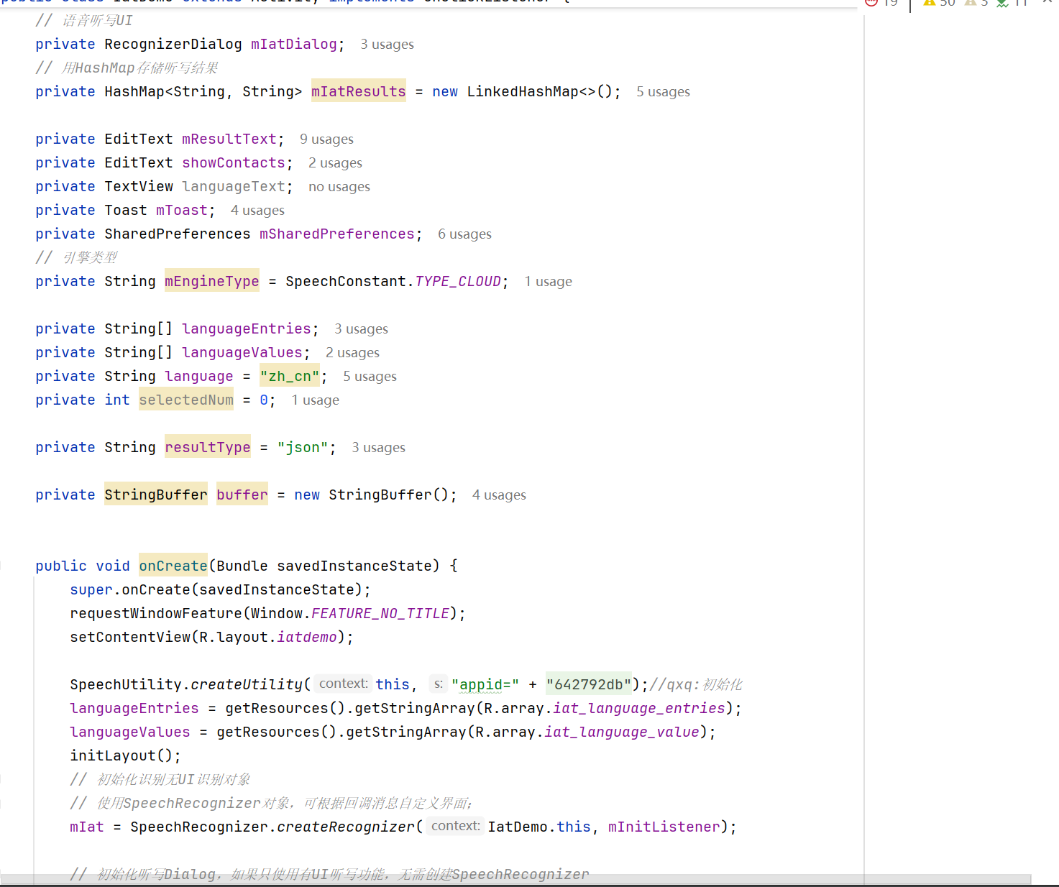
小米便签软件新增代码示例（类）
新增IatDemo类，用来实现语音输入的转写功能。

Slide 20
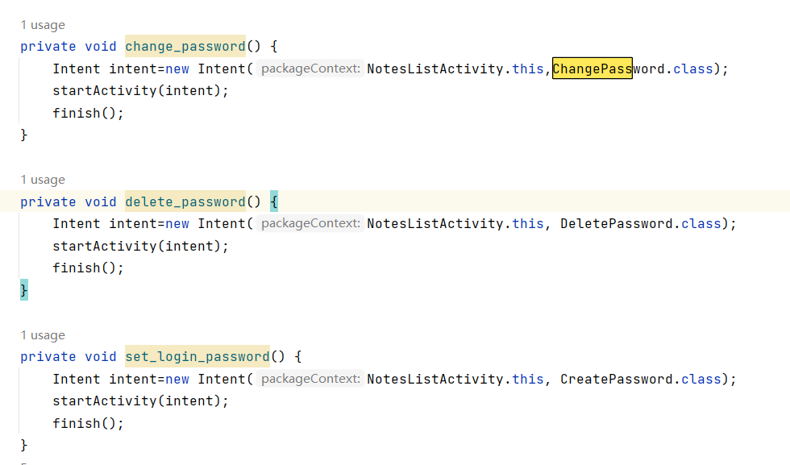
小米便签软件新增代码示例（方法）
新增change_password方法，用来修改登录密码。
新增delete_password方法，用来删除登录密码。
新增set_login_password方法，用来修改登录密码。

Slide 21
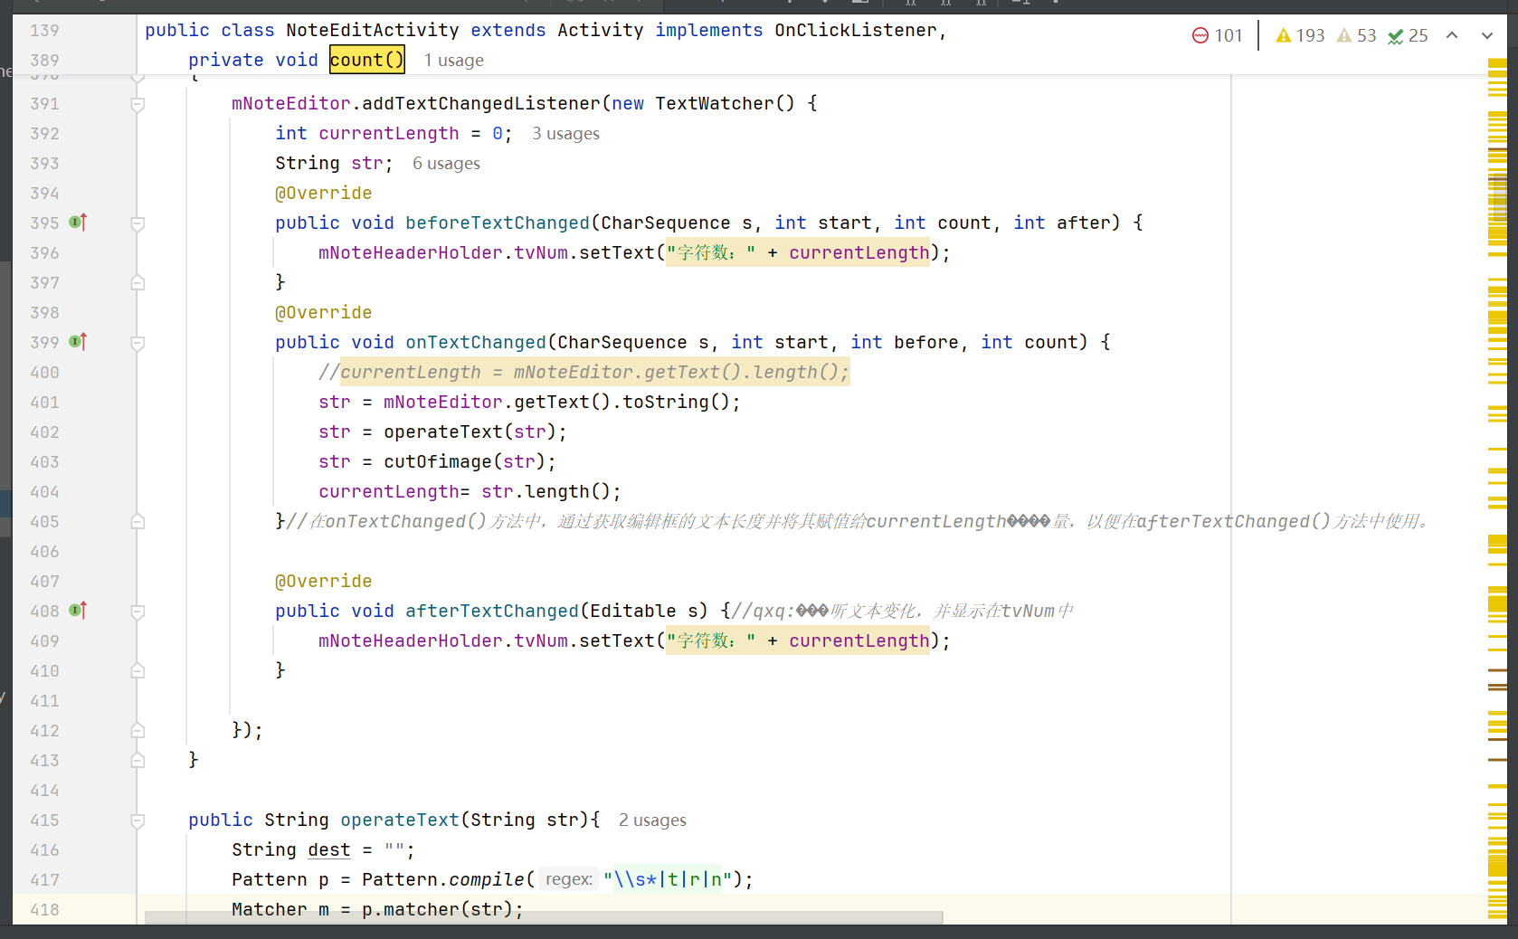
小米便签软件新增代码示例（方法）
在NoteEditActivity类中新增count方法，用来实时统计便签中的字符数目。

Slide 22
运行和演示小米便签的功能
详情功能请看接下来演示

